Slide 1
Tecnología de Redes 2634 Introducción a las Comunicaciones 3007
Unidad 2
2022
Notes:
1
Presentación de PowerPoint Nro. 6
3-0-4 Tecbared-Introcom-06-2022 --- 1.pptx

Slide 2
Tecnología de Redes 2634 Introducción a las Comunicaciones 3007
Mg PABLO ALEJANDRO LENA
plena@unlam.edu.ar
legacena@gmail.com
Ing. MARIO KRAJNIK
mariokrajnik@yahoo.com.ar
2022
Notes:
2

Slide 3
Tecnología de Redes 2634 Introducción a las Comunicaciones 3007
REDES DE COMPUTADORAS IV
NORMAS ORGANISMOS
ESPECIFICACIONES IEEE
CABLEADO ESTRUCTURADO
2022
Notes:
Presentación de PowerPoint Nro. 6

Slide 4
Organismos de Normalización
Organización de estándares
Este tipo de organizaciones crean, definen y proponen estándares internacionales oficiales abiertos a la industria a través de un proceso abierto a todas las compañías.
IEEE (Institute of Electrical and Electronics Engineers)
ETSI (European Telecommunications Standards Institute)

Slide 5
ESPECIFICACIONES IEEE 802.3
Define y normaliza configuraciones físicas alternativas en Redes LAN.
Velocidad de Transmisión en Mbps
Método de señalización
Longitud en centena de metros/Tipo de medio
10/100 BASE XXX

Slide 6
ESPECIFICACIONES IEEE 802.3 - ALTERNATIVAS
Medio de Transmisión
Técnica de señalización
Topología
Longitud Máxima
Nodos del Segmento
Diámetro del cable

Slide 7
ESPECIFICACIONES IEEE 802.3 A 10 MBPS
10 BASE 5 ↓ Coaxil Grueso
10 BASE 2 ↓ Coaxil Fino
10 BASE T ↓ Trenzado
10 BASE FP –FL -FB ↓ FO

Slide 8
ESPECIFICACIONES IEEE 802.3 A 100 MBPS Fast Ethernet
100 BASE TX ↓ UTP - STP
100 BASE FX↓ Fibra Óptica
100 BASE T4↓ UTP - STP
100 BASE FP –FL -FB ↓ FO

Slide 9
ESPECIFICACIONES GIGABIT A 1000 MBPS GIGABIT Ethernet
1000 BASE SX ↓ FO (MON Y MULTI)
1000 BASE LX↓ FO (MON Y MULTI)
1000 BASE CX↓ UTP - STP
1000 BASE T ↓ UTP 5

Slide 10
ESPECIFICACIONES IEEE 802.11 Wirless
802.11b ↓ 11 Mbps (1999)
802.11a↓ 54 Mbps (1999)
802.11g↓ 54 Mbps (2003)
802.11n↓ 600 Mbps (2009)

Slide 11
ESPECIFICACIONES IEEE 802.11 Wirless
802.11ac Wave 1↓ 433 Mbps (2014)
802.11ac Wave 2↓ 780 Mbps (2015)
802.11ax WI-FI 6 ↓ 866 Mbps (????)
802.11e↓ QoS (Voz, video, Datos)
802.11i↓ Seguridad
802.15 ↓ PAN (Bluetooth)

Slide 12
ESPECIFICACIONES IEEE 802.3af
Power over Ethernet ↓ PoE
Incorpora alimentación eléctrica a una infraestructura LAN estándar.
Elimina la necesidad de utilizar tomas de corriente en las ubicaciones del dispositivo alimentado.

Slide 13
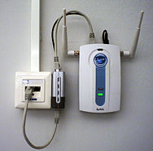
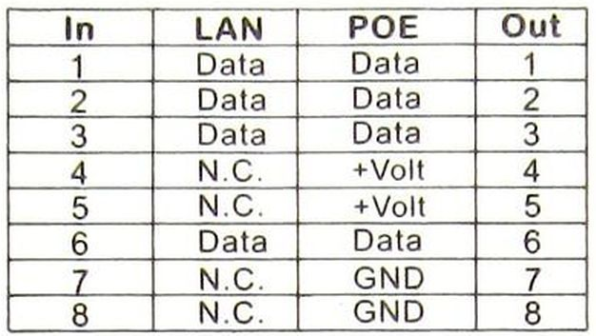
ESPECIFICACIONES IEEE 802.3af

Slide 14
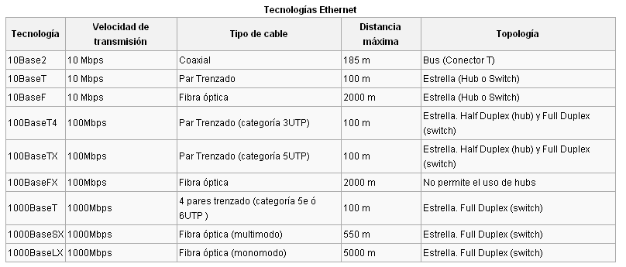
Tecnologías Ethernet
Notes:
14

Slide 15
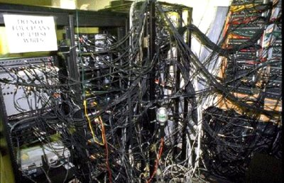
CABLEADO ESTRUCTURADO

Slide 16
CABLEADO ESTRUCTURADO
CONJUNTO DE ELEMENTOS RELACIONADOS ENTRE SI POR UNA ESTRUCTURA JERARQUICA QUE CONTRIBUYEN A UN FIN Y DONDE LAS PARTES RESPONDEN A UN DADO ORDEN Y TIENEN UNA DETERMINADA DISTRIBUCION.
MEDIO DE TRANSMISIÓN ESTANDAR, CUYO DISEÑO E INTERFACES DE CONEXIÓN SE ENCUENTRAN NORMALIZADAS.

Slide 17
CABLEADO ESTRUCTURADO
SISTEMA COMPLETO DE DISEÑO UNIFORME Y CONSISTENTE QUE PERMITE SOPORTAR CUALQUIER EQUIPAMIENTO↓ ESCALABILIDAD.
ARQUITECTURA ABIERTA.
TRANSPERENCIA E INTEGRACIÓN EN TODAS LAS COMUNICACIONES.

Slide 18
POR QUE SURGE EL CABLEADO ESTRUCTURADO ?
CAMBIOS TECNOLOGICOS RAPIDOS
SATURACION DE CONDUCTOS
INFLEXIBILIDAD PARA CAMBIOS
FALTA DE SISTEMAS INTEGRADOS
ISLAS DE AUTOMATIZACIÓN
MULTIPLES Y VARIADAS SOLUCIONES PRIVADAS
FALTA DE ESTANDARIZACIÓN↓ NORMAS
DEMANDA DE VELOCIDAD ↓ Ancho de Banda

Slide 19
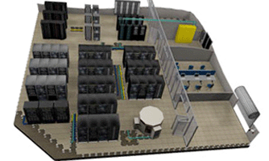
TIA 942
TIA: TELECOMMUNICATIONS INDUSTRY ASSOCIATION.
Normas de Aplicación para Data Centers
Establecer una Guía de Referencia para la construcción o remodelado de un Data Center.

Slide 20
ANSI/EIA/TIA 568
ANSI:
AMERICAN NATIONAL STANDARDS INSTITUTE
EIA:
ELECTRONIC INDUSTRIES ASSOCIATION.
TIA:
TELECOMMUNICATIONS INDUSTRY ASSOCIATION.

Slide 21
NORMAS RELACIONADAS
ANSI/EIA/TIA 569 : Estándar de edificios comerciales para conductos y espacios de telecomunicaciones. ANSI/EIA/TIA 570: Estándar de edificios residenciales y pequeños comercios para cableado de telecomunicaciones.
ANSI/EIA/TIA 606 : Estándar de administración de la infraestructura de telecomunicaciones de edificios comerciales.
ANSI/EIA/TIA 607 : Estándar de edificios comerciales para la puesta a tierra y requerimientos de conexiones para telecomunicaciones.
Notes:
ANSI / EIA / TIA 569 ANSI / EIA / TIA 569 : Estándar de edificios comerciales para conductos y espacios de telecomunicaciones.
ANSI / EIA / TIA 570 : Estándar de edificios residenciales y pequeños comercios para cableado de telecomunicaciones.
ANSI / EIA / TIA 606: Estándar de administración de la infraestructura de telecomunicaciones de edificios comerciales.
ANSI / EIA / TIA 607:Estándar de edificios comerciales para la puesta a tierra y requerimientos de conexiones para telecomunicaciones.

Slide 22
NORMAS RELACIONADAS
ANSI/EIA/TIA 569 : ESTANDAR DE EDIFICIOS COMERCIALES PARA CONDUCTOS Y ESPACIOS DE TELECOMUNICACIONES.
ANSI/EIA/TIA 570: ESTANDAR DE EDIFICIOS RESIDENCIALES Y PEQUEÑOS COMERCIOS PARA CABLEADO DE TELECOMUNICACIONES.
ANSI/EIA/TIA 606 : ESTANDAR DE ADMINISTRACIÓN DE INFRAESTRUCTURADE TELECOMUNICACIONES DE EDIFICIOS COMERCIALES
ANSI/EIA/TIA 607 : ESTANDAR DE EDIFICIOS COMERCIALES PARA LA PUESTA A TIERRA Y REQUERIMIENTOS DE CONEXIONES PARA TELECOMUNICACIONES.

Slide 23
SISTEMA DE CABLEADO ESTRUCTURA
HORIZONTAL CABLING.
BACKBONE CABLING.
WORK AREA.
TELECOMMUNICATIONS CLOSET.
EQUIPMENT ROOM.
ENTRANCE FACILITIES.
ADMINISTRATION.

Slide 24
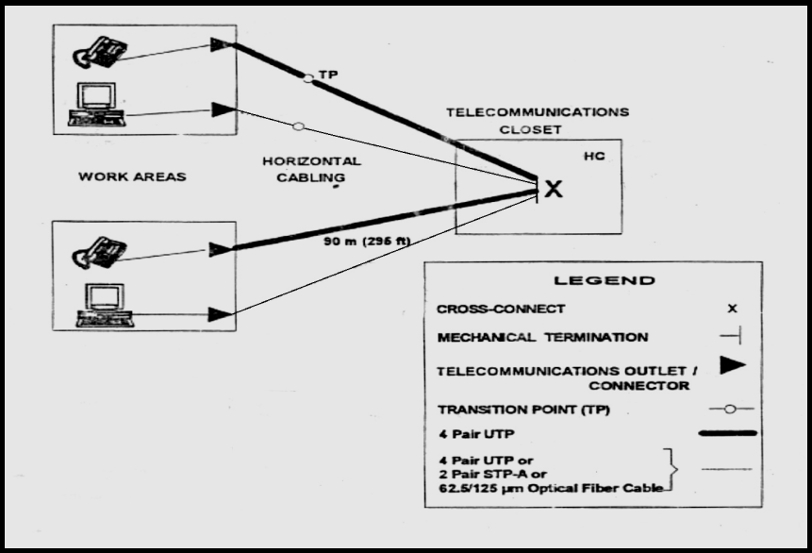
CABLEADO HORIZONTAL

Slide 25
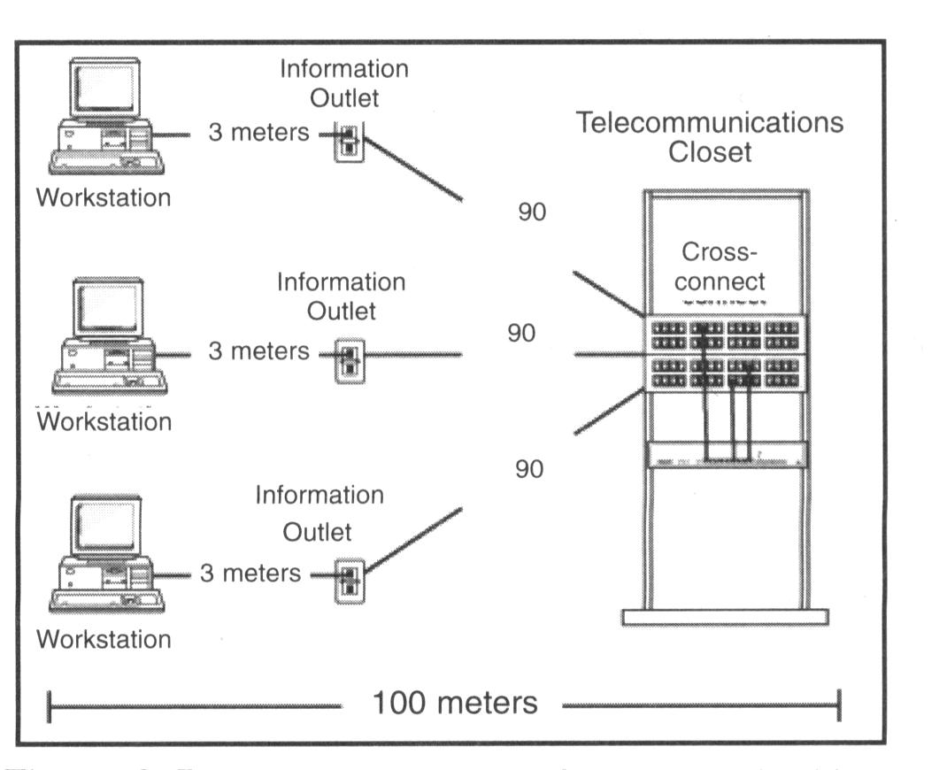
CABLEADO HORIZONTAL

Slide 26
CABLEADO HORIZONTAL PARES TRENZADOS (EIA 568A)
UTP UNSHIELDED TWISTED PAIR
(SIN Revestimiento/Blindaje)
STP SHIELDED TWISTED PAIR
(Con Revestimiento/Blindaje)
CATEGORIA :Los cableados estructurados se dividen por categorías y por tipo de materiales que se utilizan.
La categoría en la que se dio a conocer el cableado estructurado es 5, pero al día de hoy existen categorías superiores, Se mide en su máxima capacidad de transmisión.

Slide 27
CABLEADO HORIZONTAL PARES TRENZADOS (EIA 568A)
Categoría | Uso | Ancho de Banda
CAT 1 | Voz solamente (cable telefónico) | -
CAT 2 | Datos hasta 4 Mbps (Localtalk, Apple) | -
CAT 3 | Datos hasta 10 Mbps (Ethernet 10Base-T) | 16 MHz
CAT 4 | Datos hasta 20 Mbps (Token Ring) | 20 MHz
CAT 5 | Datos hasta 100 Mbps (FastEthernet 100Base-T) | 100 Mhz
CAT 5e | Datos hasta 1000 Mbps (Gigabit Ethernet 1000Base-T) | 100 MHz
CAT 6 | Datos hasta 10 Gigabits (10 GBase-T) | 250 MHz
CAT 7 | Datos hasta 10 Gigabits (10 GBase-T) | 600 MHz

Slide 28
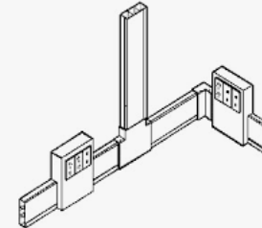
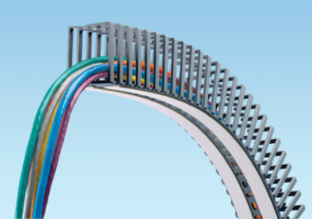
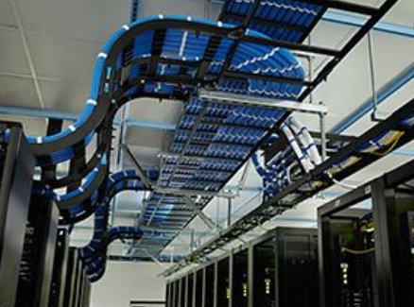
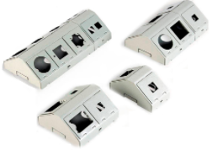
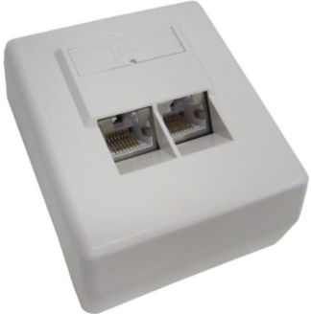
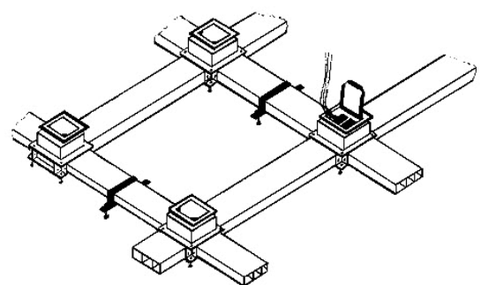
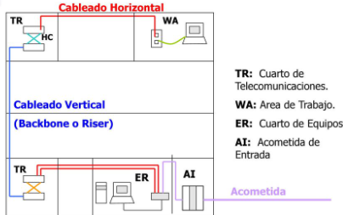
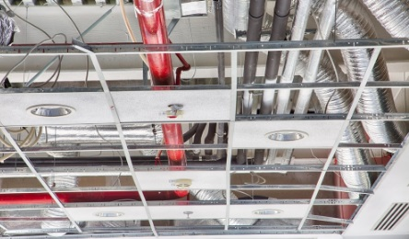
Definiciones varias
Montante.
Ducto, Pisoducto, Socaloducto.
Bandejas.
Periscopio/Roseta.
Pleno.
Acometida.
Notes:
Acometida : El cuarto de entrada de servicios consiste en la entrada de los servicios de telecomunicaciones al edificio, incluyendo el punto de entrada a través de la pared y continuando hasta el cuarto ó espacio de entrada. El cuarto de entrada puede incorporar el “Backbone” que conecta a otros edificios en situaciones de campus los requerimientos de los cuartos de entrada se especifican en los estándares ANSI/TIA/EIA-568 y ANSI/TIA/EIA-569. La cuarto de entrada de servicios consta de los cables, hardware de conexión, dispositivos de protección, hardware de transición, y otro equipo necesario para conectar las instalaciones de los servicios externos con el cableado local. El punto de demarcación entre las portadoras reguladas o los proveedores de servicio y el cableado local del cliente debe ser parte de la instalación de entrada.

Slide 29
CABLEADO HORIZONTAL Parámetros
WIRE MAP (PINOUT) Orden de conexionado
Pinout T568A Pinout T568B
Cables invertidos, cruzados o mezclados
Longitud 90 – 104 ?mts.
Atenuación : Diferencia de Intensidad de Señal. (dB).
Diafonía : Acoplamiento Magnético entre 2 cables (Perturbador – Perturbado) (dB) Ruido Eléctrico (Crosstalk).

Slide 30
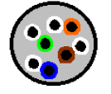
CABLEADO HORIZONTAL Parámetros P/Categoría
ACR: Attenuation-to-Crosstalk Ratio: Relación atenuación/diafonía NEXT: Near End Cross Talk : Diafonía del par más cercano PSNEXT: Powersum: Near End Cross Talk: Suma de diafonía con el resto de los pares ELFEXT: Equal Level Far End Cross Talk: Diafonía con pares más lejanos PSELFEXT: Power Sum ELFEXT: Suma de diafonía con el resto de los pares lejanos DELAY SKEW: Diferencia de retardo entre los pares rápidos y lentos

Slide 31
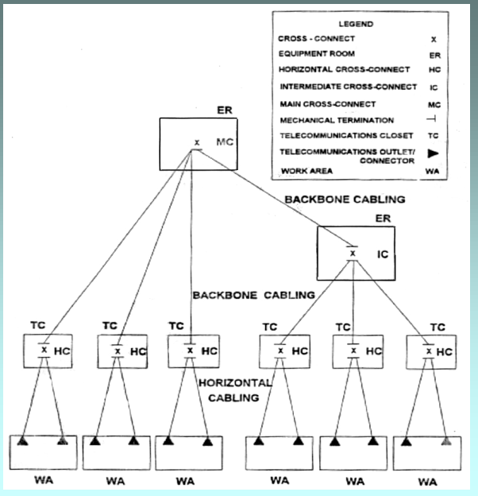
CABLEADO VERTICAL ( BACKBONE )

Slide 32
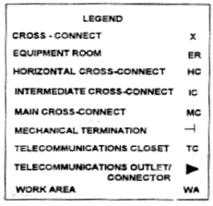
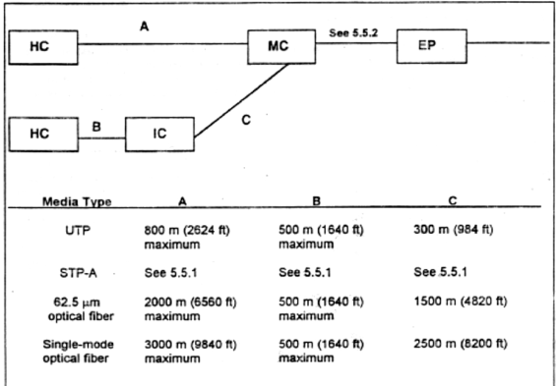
Distancias ( BACKBONE )

Slide 33
Closet de Comunicaciones [ TC ]
PERMITE LA TERMINACION DEL CABLEADO HORIZONTAL.
MEDIANTE PATCH CORDS POSIBILITA LA “CROSS CONNECTION” ENTRE EL BACKBONE Y EL CABLEADO HORIZONTAL.
DEBE CUMPLIR LA NORMA ANSI/EIA/TIA 569.

Slide 34
Closet de Comunicaciones [ TC ] Montante

Slide 35
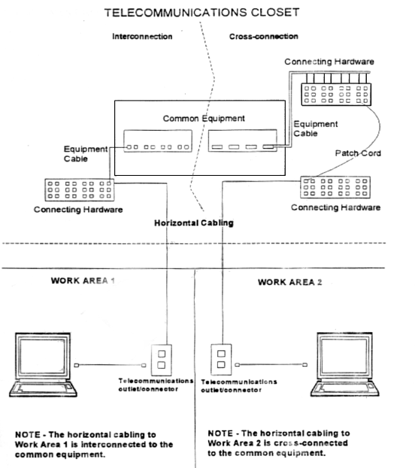
Closet de Comunicaciones

Slide 36
Sala de Equipos [ ER ]
CONTIENE LOS EQUIPOS DE TELECOMUNICACIONES DE LA RED.
ES EL CENTRO DE ESTRELLA DEL BACKBONE.
DEBE CUMPLIR CON LA NORMA ANSI/EIA/TIA 569.
Notes:
Un cuarto de telecomunicaciones es el área en un edificio utilizada para el uso exclusivo de equipo asociado con el sistema de cableado de telecomunicaciones. El espacio del cuarto de comunicaciones no debe ser compartido con instalaciones eléctricas que no sean de telecomunicaciones. El cuarto de telecomunicaciones debe ser capaz de albergar equipo de telecomunicaciones, terminaciones de cable y cableado de interconexión asociado.
El diseño de cuartos de telecomunicaciones debe considerar, además de voz y datos, la incorporación de otros sistemas de información del edificio tales como televisión por cable, alarmas, seguridad, audio y otros sistemas de telecomunicaciones.
No hay un límite máximo en la cantidad de cuartos de telecomunicaciones que puedan haber en un edificio.
El cuarto de equipo es un espacio centralizado de uso especifico para equipo de telecomunicaciones tal como central telefónica, equipo de cómputo y conmutador de video.
Todas las funciones de un cuarto de telecomunicaciones pueden ser proporcionadas por un cuarto de equipo. Los cuartos de equipo se consideran distintos de los cuartos de telecomunicaciones por la naturaleza, costo, tamaño y complejidad del equipo que contiene.
Los cuartos de equipo incluyen espacio de trabajo para personal de telecomunicaciones. Todo edificio debe contener un cuarto de telecomunicaciones o un cuarto de equipo los requerimientos del cuarto de equipo se especifican en los estandares ANSI/TIA/EIA-568 y ANSI/TIA/EIA-569.
Los cuartos de telecomunicaciones proporcionan varias funciones diferentes a los sistemas de cableado y a menudo son tratados como subsistemas diferentes dentro de la jerarquía de estos.

Slide 37
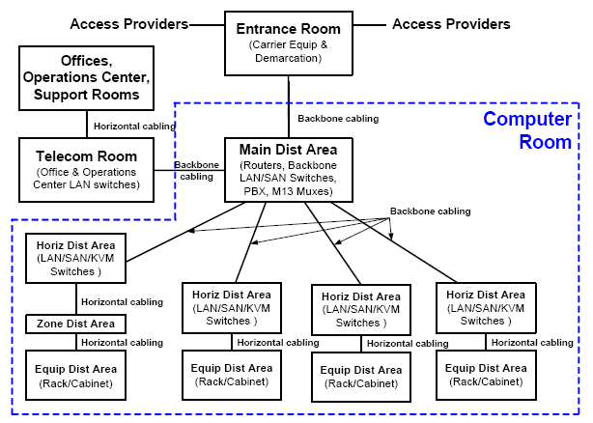
Sala de Equipos [ ER ]

Slide 38
Entrada de Servicios [EF]
INCLUYE LA CONECTIVIDAD ENTRE EL CABLEADO DEL EDIFICIO Y EL ACCESO EXTERIOR.
DEBE CUMPLIR CON LA NORMA ANSI/EIA/TIA 569.
FORMA PARTE DE LA ACOMETIDA DEL EDIFICIO.
Notes:
El cuarto de entrada de servicios consiste en la entrada de los servicios de telecomunicaciones al edificio, incluyendo el punto de entrada a través de la pared y continuando hasta el cuarto ó espacio de entrada. El cuarto de entrada puede incorporar el “Backbone” que conecta a otros edificios en situaciones de campus los requerimientos de los cuartos de entrada se especifican en los estándares ANSI/TIA/EIA-568 y ANSI/TIA/EIA-569. La cuarto de entrada de servicios consta de los cables, hardware de conexión, dispositivos de protección, hardware de transición, y otro equipo necesario para conectar las instalaciones de los servicios externos con el cableado local. El punto de demarcación entre las portadoras reguladas o los proveedores de servicio y el cableado local del cliente debe ser parte de la instalación de entrada.
Diseño
Las vías y espacios de la instalación de entrada deben ser diseñados e instalados de acuerdo a los requerimientos de la norma EIA/TIA 569.
Funciones
Una instalación de entrada debe proporcionar:
Un punto de demarcación de red entre los proveedores de servicio y el cableado local del cliente.
Ubicación de la protección eléctrica gobernada por los códigos eléctricos aplicables.
Una transición entre el cableado empleado en planta externa y el cableado aprobado para distribución en interiores.
Esto implica a menudo una transición a un cable con especificaciones contra la propagación de fuego.

Slide 39
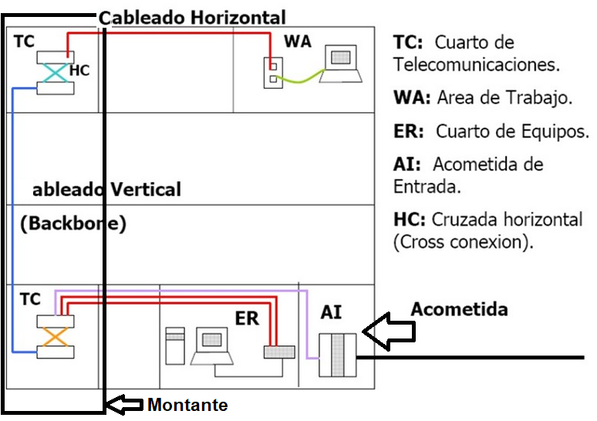
Entrada de Servicios [EF]
Notes:
El cuarto de entrada de servicios consiste en la entrada de los servicios de telecomunicaciones al edificio, incluyendo el punto de entrada a través de la pared y continuando hasta el cuarto ó espacio de entrada. El cuarto de entrada puede incorporar el “Backbone” que conecta a otros edificios en situaciones de campus los requerimientos de los cuartos de entrada se especifican en los estándares ANSI/TIA/EIA-568 y ANSI/TIA/EIA-569. La cuarto de entrada de servicios consta de los cables, hardware de conexión, dispositivos de protección, hardware de transición, y otro equipo necesario para conectar las instalaciones de los servicios externos con el cableado local. El punto de demarcación entre las portadoras reguladas o los proveedores de servicio y el cableado local del cliente debe ser parte de la instalación de entrada.
Diseño
Las vías y espacios de la instalación de entrada deben ser diseñados e instalados de acuerdo a los requerimientos de la norma EIA/TIA 569.
Funciones
Una instalación de entrada debe proporcionar:
Un punto de demarcación de red entre los proveedores de servicio y el cableado local del cliente.
Ubicación de la protección eléctrica gobernada por los códigos eléctricos aplicables.
Una transición entre el cableado empleado en planta externa y el cableado aprobado para distribución en interiores.
Esto implica a menudo una transición a un cable con especificaciones contra la propagación de fuego.

Slide 40
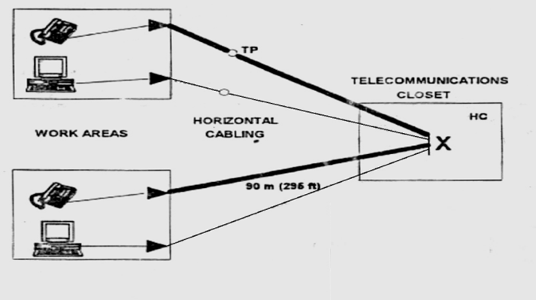
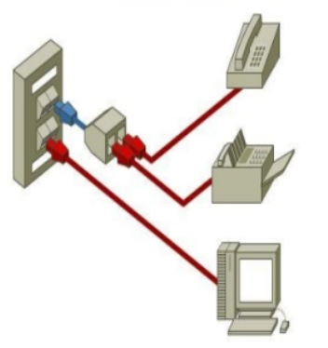
Áreas de Trabajo [ WA]
Se extiende de la toma/conector de telecomunicaciones o el final del sistema de cableado horizontal, hasta el equipo de la estación.
El equipo de la estación puede incluir, pero no se limita a teléfonos, terminales de datos y computadoras.
La longitud máxima del cable horizontal en el área de trabajo tiene una longitud máxima de 3 m.
Notes:
Área de trabajo
El área de trabajo se extiende de la toma/conector de telecomunicaciones o el final del sistema de cableado horizontal, hasta el equipo de la estación y está fuera del alcance de la norma EIA/TIA 568. El equipo de la estación puede incluir, pero no se limita a, teléfonos, terminales de datos y computadoras.
Se deben hacer ciertas consideraciones cuando se diseña el cableado de las áreas de trabajo:
El cableado de las áreas de trabajo generalmente no es permanente y debe ser fácil de cambiar.
La longitud máxima del cable horizontal se ha especificado con el supuesto que el cable de parcheo empleado en el área
de trabajo tiene una longitud máxima de 3 m.
Comúnmente se emplean cordones con conectores idénticos en ambos extremos.
Cuando se requieran adaptaciones especificas a una aplicación en el área de trabajo, éstas deben ser externas a la
toma/conector de telecomunicaciones.
Salidas de área de trabajo:
Los ductos a las salidas de área de trabajo (work area outlet, WAO) deben prever la capacidad de manejar tres cables. Las salidas de área de trabajo deben contar con un mínimo de dos conectores. Uno de los conectores debe ser del tipo RJ-45 bajo el código de colores de cableado T568A (recomendado) o T568B.
Algunos equipos requieren componentes adicionales (tales como adaptadores RS-232) en la salida del área de trabajo. Estos componentes no deben instalarse como parte del cableado horizontal, deben instalarse externos a la salida del área de trabajo. Esto garantiza la utilización del sistema de cableado estructurado para otros usos.
Adaptaciones comunes en el área de trabajo :
Un cable especial para adaptar el conector del equipo (computadora, terminal, teléfono) al conector de la salida de telecomunicaciones.
Un adaptador en "Y" para proporcionar dos servicios en un solo cable multipar (e.g. teléfono con dos extensiones).
Un adaptador pasivo (e.g. balun) utilizado para convertir del tipo de cable del equipo al tipo de cable del cableado horizontal.
Un adaptador activo para conectar dispositivos que utilicen diferentes esquemas de señalización (e.g. EIA 232 a EIA 422).
Un cable con pares transpuestos.
Manejo del cable
El destrenzado de pares individuales en los conectores y paneles de empate debe ser menor a 1.25 cm. para cables UTP categoría 5. El radio de doblado del cable no debe ser menor a cuatro veces el diámetro del cable. Para par trenzado de cuatro pares categoría 5 el radio mínimo de doblado es de 2.5 cm.
Evitado de interferencia electromagnética:
A la hora de establecer la ruta del cableado de los nodos es una consideración primordial evitar el paso del cable por los siguientes dispositivos:
Motores eléctricos grandes o transformadores (mínimo 1.2 metros).
Cables de corriente alterna
Mínimo 13 cm. para cables con 2KVA o menos
Mínimo 30 cm. para cables de 2KVA a 5KVA
Mínimo 91cm. para cables con mas de 5KVA
Luces fluorescentes y balastros (mínimo 12 centímetros). El ducto debe ir perpendicular a las luces fluorescentes y cables o ductos eléctricos.
Intercomunicadores (mínimo 12 cms.)
Equipo de soldadura
Aires acondicionados, ventiladores, calentadores (mínimo 1.2 metros).
Otras fuentes de interferencia electromagnética y de radio frecuencia.

Slide 41
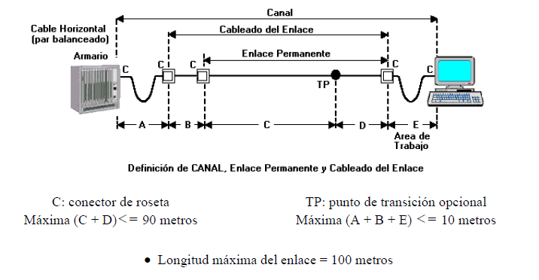
Áreas de Trabajo
Notes:
Área de trabajo
El área de trabajo se extiende de la toma/conector de telecomunicaciones o el final del sistema de cableado horizontal, hasta el equipo de la estación y está fuera del alcance de la norma EIA/TIA 568. El equipo de la estación puede incluir, pero no se limita a, teléfonos, terminales de datos y computadoras.
Se deben hacer ciertas consideraciones cuando se diseña el cableado de las áreas de trabajo:
El cableado de las áreas de trabajo generalmente no es permanente y debe ser fácil de cambiar.
La longitud máxima del cable horizontal se ha especificado con el supuesto que el cable de parcheo empleado en el área
de trabajo tiene una longitud máxima de 3 m.
Comúnmente se emplean cordones con conectores idénticos en ambos extremos.
Cuando se requieran adaptaciones especificas a una aplicación en el área de trabajo, éstas deben ser externas a la
toma/conector de telecomunicaciones.
Salidas de área de trabajo:
Los ductos a las salidas de área de trabajo (work area outlet, WAO) deben prever la capacidad de manejar tres cables. Las salidas de área de trabajo deben contar con un mínimo de dos conectores. Uno de los conectores debe ser del tipo RJ-45 bajo el código de colores de cableado T568A (recomendado) o T568B.
Algunos equipos requieren componentes adicionales (tales como adaptadores RS-232) en la salida del área de trabajo. Estos componentes no deben instalarse como parte del cableado horizontal, deben instalarse externos a la salida del área de trabajo. Esto garantiza la utilización del sistema de cableado estructurado para otros usos.
Adaptaciones comunes en el área de trabajo :
Un cable especial para adaptar el conector del equipo (computadora, terminal, teléfono) al conector de la salida de telecomunicaciones.
Un adaptador en "Y" para proporcionar dos servicios en un solo cable multipar (e.g. teléfono con dos extensiones).
Un adaptador pasivo (e.g. balun) utilizado para convertir del tipo de cable del equipo al tipo de cable del cableado horizontal.
Un adaptador activo para conectar dispositivos que utilicen diferentes esquemas de señalización (e.g. EIA 232 a EIA 422).
Un cable con pares transpuestos.
Manejo del cable
El destrenzado de pares individuales en los conectores y paneles de empate debe ser menor a 1.25 cm. para cables UTP categoría 5. El radio de doblado del cable no debe ser menor a cuatro veces el diámetro del cable. Para par trenzado de cuatro pares categoría 5 el radio mínimo de doblado es de 2.5 cm.
Evitado de interferencia electromagnética:
A la hora de establecer la ruta del cableado de los nodos es una consideración primordial evitar el paso del cable por los siguientes dispositivos:
Motores eléctricos grandes o transformadores (mínimo 1.2 metros).
Cables de corriente alterna
Mínimo 13 cm. para cables con 2KVA o menos
Mínimo 30 cm. para cables de 2KVA a 5KVA
Mínimo 91cm. para cables con mas de 5KVA
Luces fluorescentes y balastros (mínimo 12 centímetros). El ducto debe ir perpendicular a las luces fluorescentes y cables o ductos eléctricos.
Intercomunicadores (mínimo 12 cms.)
Equipo de soldadura
Aires acondicionados, ventiladores, calentadores (mínimo 1.2 metros).
Otras fuentes de interferencia electromagnética y de radio frecuencia.

Slide 42
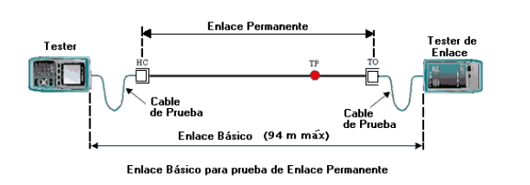
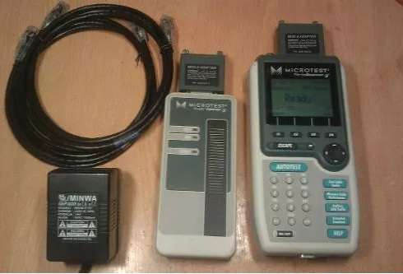
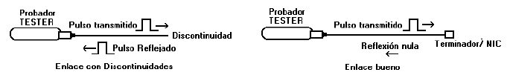
Áreas de Trabajo - Pentascanner
Notes:
Área de trabajo
El área de trabajo se extiende de la toma/conector de telecomunicaciones o el final del sistema de cableado horizontal, hasta el equipo de la estación y está fuera del alcance de la norma EIA/TIA 568. El equipo de la estación puede incluir, pero no se limita a, teléfonos, terminales de datos y computadoras.
Se deben hacer ciertas consideraciones cuando se diseña el cableado de las áreas de trabajo:
El cableado de las áreas de trabajo generalmente no es permanente y debe ser fácil de cambiar.
La longitud máxima del cable horizontal se ha especificado con el supuesto que el cable de parcheo empleado en el área
de trabajo tiene una longitud máxima de 3 m.
Comúnmente se emplean cordones con conectores idénticos en ambos extremos.
Cuando se requieran adaptaciones especificas a una aplicación en el área de trabajo, éstas deben ser externas a la
toma/conector de telecomunicaciones.
Salidas de área de trabajo:
Los ductos a las salidas de área de trabajo (work area outlet, WAO) deben prever la capacidad de manejar tres cables. Las salidas de área de trabajo deben contar con un mínimo de dos conectores. Uno de los conectores debe ser del tipo RJ-45 bajo el código de colores de cableado T568A (recomendado) o T568B.
Algunos equipos requieren componentes adicionales (tales como adaptadores RS-232) en la salida del área de trabajo. Estos componentes no deben instalarse como parte del cableado horizontal, deben instalarse externos a la salida del área de trabajo. Esto garantiza la utilización del sistema de cableado estructurado para otros usos.
Adaptaciones comunes en el área de trabajo :
Un cable especial para adaptar el conector del equipo (computadora, terminal, teléfono) al conector de la salida de telecomunicaciones.
Un adaptador en "Y" para proporcionar dos servicios en un solo cable multipar (e.g. teléfono con dos extensiones).
Un adaptador pasivo (e.g. balun) utilizado para convertir del tipo de cable del equipo al tipo de cable del cableado horizontal.
Un adaptador activo para conectar dispositivos que utilicen diferentes esquemas de señalización (e.g. EIA 232 a EIA 422).
Un cable con pares transpuestos.
Manejo del cable
El destrenzado de pares individuales en los conectores y paneles de empate debe ser menor a 1.25 cm. para cables UTP categoría 5. El radio de doblado del cable no debe ser menor a cuatro veces el diámetro del cable. Para par trenzado de cuatro pares categoría 5 el radio mínimo de doblado es de 2.5 cm.
Evitado de interferencia electromagnética:
A la hora de establecer la ruta del cableado de los nodos es una consideración primordial evitar el paso del cable por los siguientes dispositivos:
Motores eléctricos grandes o transformadores (mínimo 1.2 metros).
Cables de corriente alterna
Mínimo 13 cm. para cables con 2KVA o menos
Mínimo 30 cm. para cables de 2KVA a 5KVA
Mínimo 91cm. para cables con mas de 5KVA
Luces fluorescentes y balastros (mínimo 12 centímetros). El ducto debe ir perpendicular a las luces fluorescentes y cables o ductos eléctricos.
Intercomunicadores (mínimo 12 cms.)
Equipo de soldadura
Aires acondicionados, ventiladores, calentadores (mínimo 1.2 metros).
Otras fuentes de interferencia electromagnética y de radio frecuencia.

Slide 43
Áreas de Trabajo – Backbones OTDR – Reflectómetro Óptico de Dominio de Tiempo
Errores de empalme y terminación de fibra óptica son:
Desalineación: los medios de fibra óptica no se alinean con precisión al unirlos.
Separación de los extremos: no hay contacto completo de los medios en el empalme o la conexión.
Acabado de los extremos: los extremos de los medios no se encuentran bien pulidos o puede verse suciedad en la terminación.
Notes:
La terminación y el empalme del cableado de fibra óptica requiere de equipo y capacitación especiales. La terminación incorrecta de los medios de fibra óptica produce una disminución de las distancias de señalización o una falla total de la transmisión.
Tres tipos comunes de errores de empalme y terminación de fibra óptica son:
• Desalineación: los medios de fibra óptica no se alinean con precisión al unirlos.
• Separación de los extremos: no hay contacto completo de los medios en el empalme o la conexión.
• Acabado de los extremos: los extremos de los medios no se encuentran bien pulidos o puede verse suciedad en la terminación.
Se puede realizar una prueba de campo rápida y sencilla que consiste en iluminar un extremo de la fibra con una linterna potente mientras se observa el otro extremo. Si la luz es visible, entonces la fibra es capaz de transmitir luz. Si bien esta prueba no garantiza el funcionamiento de la fibra, es una forma rápida y económica de detectar una fibra deteriorada.
Se recomienda utilizar un comprobador óptico como el que se muestra en la ilustración para probar los cables de fibra óptica. Se puede utilizar un reflectómetro óptico de dominio de tiempo (OTDR) para probar cada segmento del cable de fibra óptica. Este dispositivo introduce un impulso de luz de prueba en el cable y mide la retrodispersión y el reflejo de la luz detectados en función del tiempo. El OTDR calculará la distancia aproximada en la que se detectan estas fallas en toda la longitud del cable.

Slide 44
Áreas de Trabajo – Backbones OTDR – Reflectómetro Óptico de Dominio de Tiempo
Notes:
La terminación y el empalme del cableado de fibra óptica requiere de equipo y capacitación especiales. La terminación incorrecta de los medios de fibra óptica produce una disminución de las distancias de señalización o una falla total de la transmisión.
Tres tipos comunes de errores de empalme y terminación de fibra óptica son:
• Desalineación: los medios de fibra óptica no se alinean con precisión al unirlos.
• Separación de los extremos: no hay contacto completo de los medios en el empalme o la conexión.
• Acabado de los extremos: los extremos de los medios no se encuentran bien pulidos o puede verse suciedad en la terminación.
Se puede realizar una prueba de campo rápida y sencilla que consiste en iluminar un extremo de la fibra con una linterna potente mientras se observa el otro extremo. Si la luz es visible, entonces la fibra es capaz de transmitir luz. Si bien esta prueba no garantiza el funcionamiento de la fibra, es una forma rápida y económica de detectar una fibra deteriorada.
Se recomienda utilizar un comprobador óptico como el que se muestra en la ilustración para probar los cables de fibra óptica. Se puede utilizar un reflectómetro óptico de dominio de tiempo (OTDR) para probar cada segmento del cable de fibra óptica. Este dispositivo introduce un impulso de luz de prueba en el cable y mide la retrodispersión y el reflejo de la luz detectados en función del tiempo. El OTDR calculará la distancia aproximada en la que se detectan estas fallas en toda la longitud del cable.

Slide 45
Sistema de puesta a tierra y puenteado
Componente importante de cualquier sistema de cableado estructurado (Estándar ANSI/TIA/EIA-607).
Jabalinas de cobre, puesta a tierra menor a 0.5 ohm.
Los gabinetes deberán disponer de una toma de tierra, conectada a la tierra general de la instalación eléctrica, para efectuar las conexiones de todo equipamiento.
El conducto de tierra no siempre se halla indicado en planos y puede ser único para ramales o circuitos que pasen por las mismas cajas, conductos ó bandejas.
Notes:
Sistema de puesta a tierra y puenteado
El sistema de puesta a tierra y puenteo establecido en estándar ANSI/TIA/EIA-607 es un componente importante de cualquier sistema de cableado estructurado moderno. El gabinete deberá disponer de una toma de tierra, conectada a la tierra general de la instalación eléctrica, para efectuar las conexiones de todo equipamiento. El conducto de tierra no siempre se halla indicado en planos y puede ser único para ramales o circuitos que pasen por las mismas cajas, conductos ó bandejas.
Los cables de tierra de seguridad serán puestos a tierra en el subsuelo. Se instalará una puesta de tierra para uso exclusivo de la red eléctrica. Se deberá instalar una jabalina de cobre, tipo Coperweld para obtener una puesta a tierra menor a 0.5 ohm. Todas las salidas eléctricas para computadoras deben ser polarizadas y llevadas a una tierra común, todos los equipos de comunicaciones y computadoras deben de estar conectados a fuentes de poder ininterrumpibles (UPS) para evitar perdidas de información, todos los componentes metálicos tanto de la estructura como del mismo cableado deben ser debidamente llevados a tierra para evitar descargas por acumulación de estática.

Slide 46
Sistema de puesta a tierra y puenteado
Los cables de tierra serán puestos a tierra en el subsuelo.
Se instalará una puesta de tierra para uso exclusivo de la red eléctrica.
Las salidas eléctricas para computadoras deben ser polarizadas y llevadas a una tierra común.
Los equipos de comunicaciones y computadoras deben de estar conectados a UPSs para evitar perdidas de información.
Los componentes metálicos tanto de la estructura como del mismo cableado deben ser debidamente llevados a tierra para evitar descargas por acumulación de estática.
Notes:
Sistema de puesta a tierra y puenteado
El sistema de puesta a tierra y puenteo establecido en estándar ANSI/TIA/EIA-607 es un componente importante de cualquier sistema de cableado estructurado moderno. El gabinete deberá disponer de una toma de tierra, conectada a la tierra general de la instalación eléctrica, para efectuar las conexiones de todo equipamiento. El conducto de tierra no siempre se halla indicado en planos y puede ser único para ramales o circuitos que pasen por las mismas cajas, conductos ó bandejas.
Los cables de tierra de seguridad serán puestos a tierra en el subsuelo. Se instalará una puesta de tierra para uso exclusivo de la red eléctrica. Se deberá instalar una jabalina de cobre, tipo Coperweld para obtener una puesta a tierra menor a 0.5 ohm. Todas las salidas eléctricas para computadoras deben ser polarizadas y llevadas a una tierra común, todos los equipos de comunicaciones y computadoras deben de estar conectados a fuentes de poder ininterrumpibles (UPS) para evitar perdidas de información, todos los componentes metálicos tanto de la estructura como del mismo cableado deben ser debidamente llevados a tierra para evitar descargas por acumulación de estática.

Slide 47
Administración del sistema de cableado
Componente de la máxima importancia para la operación y el mantenimiento de los sistemas de telecomunicaciones.
La norma TIA/EIA 606 proporciona una guía que puede ser de utilidad para la ejecución de la administración de los sistemas de cableado.
Incluye la documentación de los cables, terminaciones de los mismos, cruzadas, paneles de “patcheo”, armarios de telecomunicaciones y otros espacios.
Puede ser sobre papel, pero es aconsejable la utilización de sistemas basados en computadoras.
Documentación actualizada, y actualizable dada la gran variabilidad de las instalaciones debido a mudanzas, incorporación de nuevos servicios, expansión de los existentes, etc.
Notes:
Administración del sistema de cableado
La administración del sistema de cableado incluye la documentación de los cables, terminaciones de los mismos, cruzadas, paneles de “patcheo”, armarios de telecomunicaciones y otros espacios ocupados por los sistemas de telecomunicaciones.
La documentación es un componente de la máxima importancia para la operación y el mantenimiento de los sistemas de telecomunicaciones. Dicha documentación puede ser totalmente sobre papel, pero hoy en día resulta mucho más aconsejable la utilización de sistemas basados en computadoras. Resulta importante poder disponer, en todo momento, de la documentación actualizada, y fácilmente actualizable, dada la gran variabilidad de las instalaciones debido a mudanzas, incorporación de nuevos servicios, expansión de los existentes, etc.
La norma TIA/EIA 606 proporciona una guía que puede ser de utilidad para la ejecución de la administración de los sistemas de cableado. Los principales fabricantes de equipamiento para cableado disponen también de software específico para administración.

Slide 48
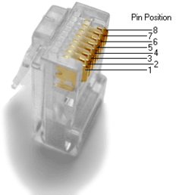
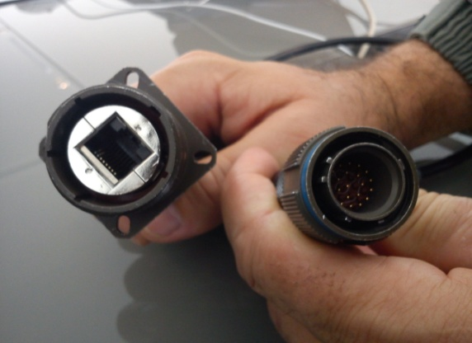
Cableado Ethernet
TIA/EIA-568-A
TIA/EIA-568-B
PIN | Color
1 | Blanco/Verde
2 | Verde
3 | Blanco/Naranja
4 | Azul
5 | Blanco/Azul
6 | Naranja
7 | Blanco/Marrón
8 | Marrón
PIN | Color
1 | Blanco/Naranja
2 | Naranja
3 | Blanco/Verde
4 | Azul
5 | Blanco/Azul
6 | Verde
7 | Blanco/Marrón
8 | Marrón
Nota: 10/100BaseT utilizan solo dos pares, mientras que 1000BaseT usa los 4 pares en forma bidireccional

Slide 49
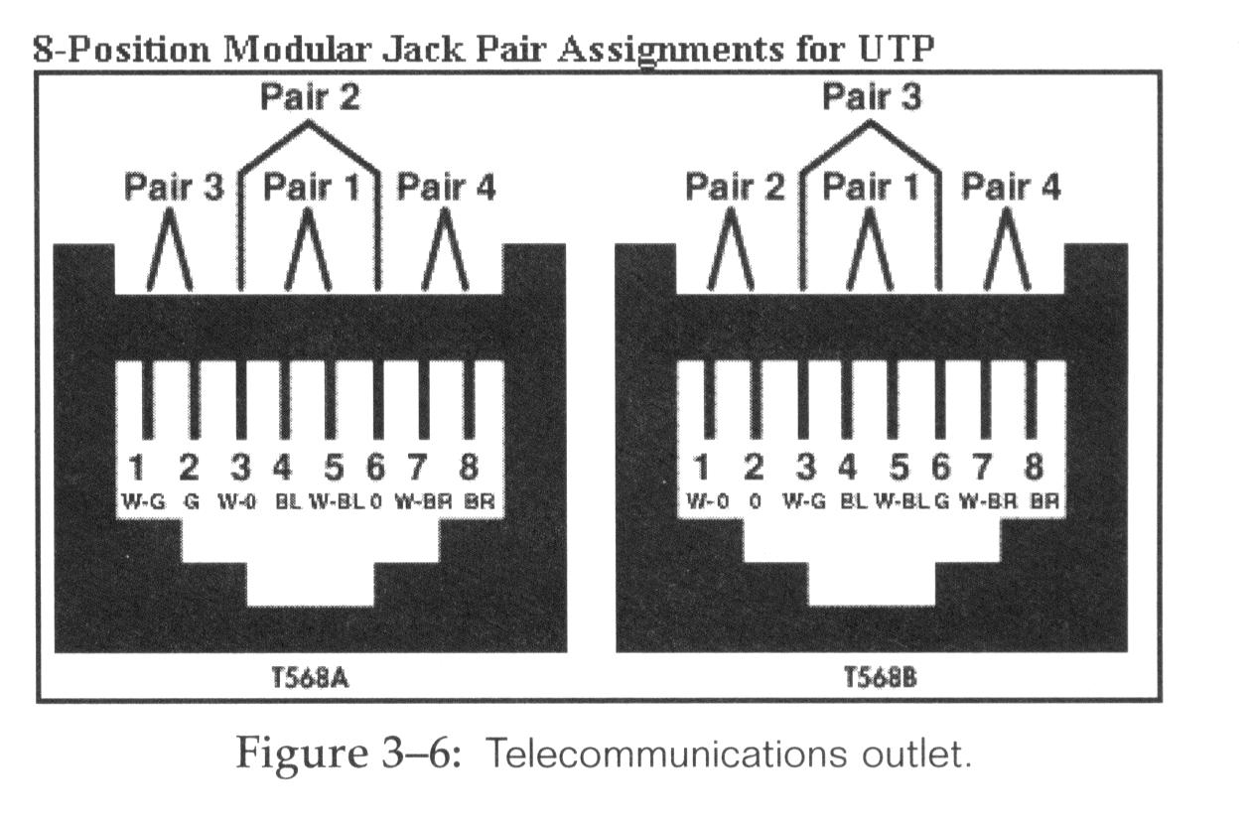
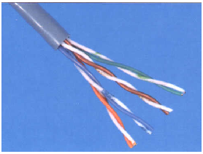
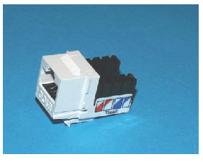
ASIGNACION DE PARES EN CONECTORES RJ45

Slide 50
Conexión Grupo de Trabajo Dos PCS – PINOUT – Cable Multipar
BV BN
V N
BN BV
A A
BA BA
N V
BM BM
M M

Slide 51
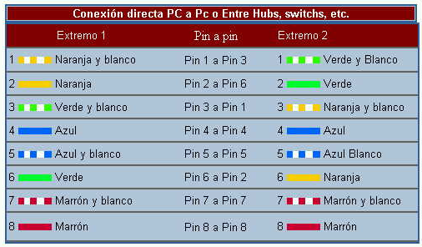
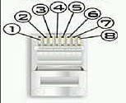
Conexión Grupo de Trabajo Dos PCS – PINOUT – Cable Multipar

Slide 52
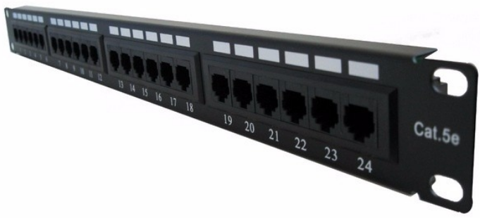
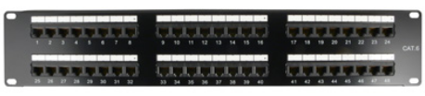
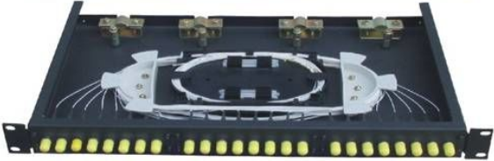
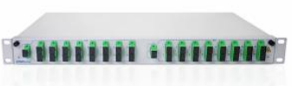
Patchera /Patch Pannel
Notes:
52
Patch Panel son utilizados en algún punto de una red informática donde todos los cables de red terminan. Se puede definir como paneles donde se ubican los puertos de una red, normalmente localizados en un bastidor o rack de telecomunicaciones.

Slide 53
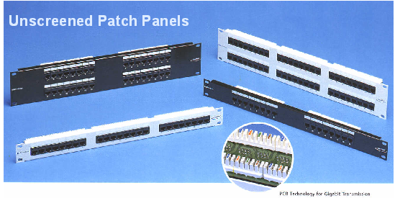
PATCH PANEL

Slide 54
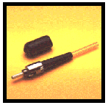
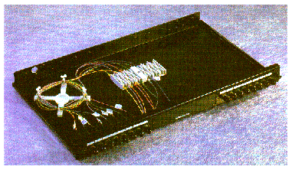
PATCH PANEL (Fibra Óptica)

Slide 55
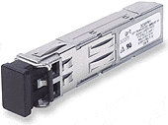
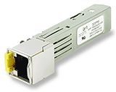
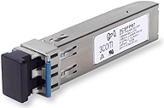
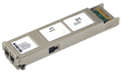
Tranceivers SFP (Small Form-Factor Plug-in)
La mayoría de los equipamientos proveen este tipo de interface en la actualidad.
Capacidad hot-plug
Distintas potencias para lograr mayores distancias
Interfaces de fibra o cobre a 100, 1000 y 10G (solo fibra)
Algunos ejemplos:
 | Conector | Medio
1000Base-T | RJ-45 | Cobre
1000Base-SX | LC | Fibra MM
1000Base-LX | LC | Fibra MM ó SM
1000Base-LH | LC | Fibra SM
100Base-FX | LC | Fibra MM
10GBase-LR | LC | Fibra SM
Existen también los conectores XFP utilizados para 10Gbps

Slide 56
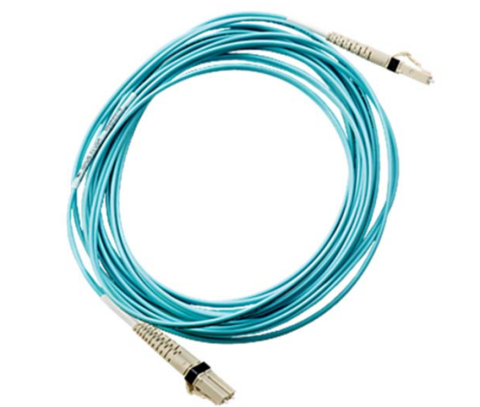
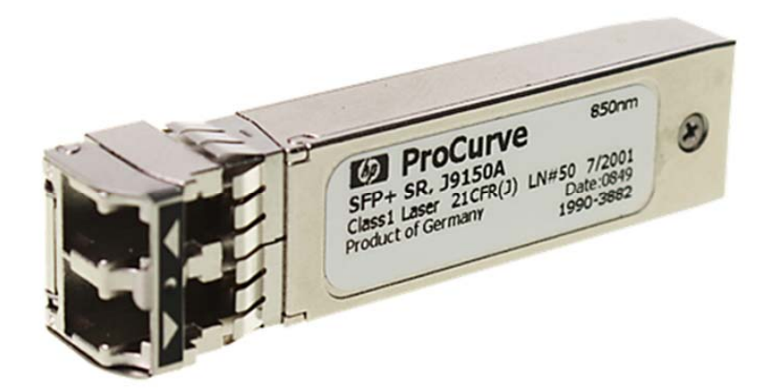
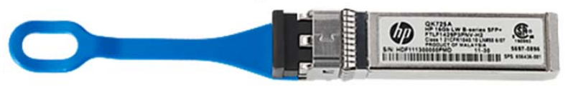
Tranceivers SFP (Small Form-Factor Plug-in)

Slide 57
Conclusión Características de CE
Modularidad
Flexibilidad
Arquitectura Abierta
Compatible con Estándares
Future Proofing (Tecnologías Futuras)

Slide 58
Conclusión – Ventajas de CE
Reducción de Costos.
Instalación y materiales (Materiales Estándares).
Reducción de Espacio (Ductos y Montantes)
Reducción de Gastos.
Adicionales
Cambios
Administración
Mantenimiento

Slide 59







¿Preguntas?
Any questions?
Dúvidas?
Des questions?
Qualche domanda?
Eine Frage?
Есть вопросы?

Slide 60
60

